Slide 1
第10章 群与环
主要内容:
群的定义与性质
子群与群的陪集分解
循环群
置换群
环与域
<number>/48

Slide 2
问 题
近世代数（或抽象代数）的主要研究内容就是研究所谓的代数系统，即带有运算的集合。
研究一种代数系统就是要解决这一系统的存在问题、数量问题和构造问题。
如果对于一个代数系统，这三个问题能得到圆满的解答，研究的目的就算达到了。
<number>/48

Slide 3
第13节 循环群与置换群
主要内容：
循环群的定义
循环群的生成元
循环群的子群
置换的定义
置换的表示
置换群
<number>/48

Slide 4
循环群的定义及性质
定义1 设G是群，如果G是由其中的某个元素a生成
的，则称G是循环群，记作G=<a>或G=(a)，
称 a 为G 的生成元. 
定义1’ 设G是群，若存在a∈G使得
  G = { a^{k} | k∈Z}
则称G是循环群，记作G=<a>或G=(a)，
称 a 为G 的生成元.
如果循环群G是由a生成的(即G=<a>)，则∀b∈G，存在一个整数 m 使得 b = a^{m}.
性质 循环群必是交换群. 
<number>/48

Slide 5
循环群的实例(存在性)
例1 整数加法群(Z,+)是循环群，(1)=Z.
例2 模n同余类加群(Z_{n}, ⊕)是循环群，([1])=Z_{n} ，
其中
[p]⊕[q]=[p+q]
<number>/48

Slide 6
循环群的数量
定理1
(1) n 阶循环群G ≌ (Z_{n}, ⊕).
(2) 无限循环群G ≌ (Z, +).
问题 ：
(1) 如何判定一个有限群是循环群？
(2) 如何判定一个无限群是循环群？
<number>/48

Slide 7
循环群的分类(结构)
循环群的分类(结构)：n 阶循环群和无限循环群.
设G=<a>是循环群，
(1)若a是n 阶元，则
G = { a⁰=e, a¹, a², … , a^{n−1} }
那么|G| = n，称 G 为 n 阶循环群.
(2)若a 是无限阶元，则
G = { a⁰=e, a^{±1}, a^{±2}, … }
称 G 为无限循环群.
<number>/48

Slide 8
循环群的分类
定理2 设G=(a)是循环群，则
(1) G 为 n 阶循环群当且仅当|a|=n.
(2) G 为无限循环群当且仅当|a|=∞.
再看问题 ：
(1) 如何判定一个有限群是循环群？
(2) 如何判定一个无限群是循环群？
<number>/48

Slide 9
循环群的生成元
定理3 设G=<a>是循环群.
(1) 若G是无限循环群，则G只有两个生成元，
即a和a⁻¹.
(2) 若G是 n 阶循环群，则G含有φ(n)个生成元.
对于任何小 于n且与 n 互质的数r∈{0,1,…,n-1},
a^{r}是G的生成元.
φ(n)称为欧拉函数：小于或等于n且与n互质的正整
数的个数.
例如： n=12，小于或等于12且与12互素的正整数有
4个：1, 5, 7, 11，所以φ(12)=4.
<number>/48

Slide 10
证明
证 (1) 显然<a⁻¹>⊆G. ∀a^{k}∈G，
a^{k}=(a⁻¹)^{−k} ∈<a⁻¹>，
因此G⊆<a⁻¹>，a⁻¹是G的生成元.
再证明G只有a和a⁻¹这两个生成元. 假设 b 也是G 的
生成元，则 G=<b>. 由a∈G 可知存在整数 t 使得a =
b^{t}. 由b∈G = <a>知存在整数 m 使得 b = a^{m}. 从而
a = b^{t} = (a^{m})^{t} = a^{mt}
由G中的消去律得
a^{mt−1} = e
因为G是无限群，必有mt−1 = 0. 从而证明了m = t = 1
或 m = t = −1，即 b = a 或 b = a⁻¹.
<number>/48

Slide 11
证明
(2) 只须证明：对任何正整数 r ( r≤n)，
a^{r}是G的生成元 ⇔ n与r互质.
充分性. 设r与n互质，且r≤n，那么存在整数 u 和 v
使得 ur + vn = 1
从而 a = a^{ur+vn} = (a^{r})^{u}(a^{n})^{v} = (a^{r})^{u}
这就推出∀a^{k}∈G，a^{k} = (a^{r})^{uk}∈<a^{r}>，即G⊆<a^{r}>.
另一方面，显然有<a^{r}>⊆G. 从而G = <a^{r}>.
必要性. 设a^{r}是G的生成元，则 |a^{r}| = n. 令r与n的最
大公约数为d，则存在正整数 t 使得 r = dt. 因此,
|a^{r}| 是n/d的因子，即n整除n/d. 从而证明了d = 1.
<number>/48

Slide 12
证明
(2) 只须证明：对任何正整数 r ( r≤n)，
a^{r}是G的生成元 ⇔ n与r互质，即(n, r)=1.
命题：设群G的元素a的阶为n，(r, n)=d，
证明： a^{r}的阶为n/d.
必要性: a^{r}是G的生成元 ⇒ n与r互质，即(n, r)=1.
充分性: n与r互质，即(n, r)=1 ⇒ a^{r}是G的生成元.
<number>/48

Slide 13
实 例
例1
(1) 设G={e, a, … , a¹¹}是12阶循环群，则φ(12)=4. 小于12且与12互素的数是1, 5, 7, 11, 所以， a, a⁵, a⁷ 和 a¹¹是G的生成元.
(2) 设G=<Z₉,⊕>是模9的整数加群，则φ(9)=6. 小于9且与9互素的数是 1, 2, 4, 5, 7, 8. 所以，G的生成元是[1], [2], [4], [5], [7]和[8].
(3) 设G=3Z={3z | z∈Z}, G上的运算是普通加法. 那么G只有两个生成元：3和−3.
<number>/48

Slide 14
小结：循环群的生成元
设G=(a)是无限循环群，如何判定G中元a^{r}是其生成元?
方法一： r = -1.
方法二：证明：G=(a^{r}).
易知：(a^{r})⊆G，只需证明： G⊆(a^{r}).
<number>/48

Slide 15
小结：循环群的生成元
设G=(a)是n 阶循环群，如何判定G中元a^{r}是其生成元?
方法一： (n,r)=1，即n与r互质.
方法二：证明：|a^{r}|=n.
方法三：证明：G=(a^{r}).
易知：(a^{r})⊆G，只需证明： G⊆(a^{r}).
方法四：证明：a∈(a^{r}).
<number>/48

Slide 16
循环群的子群
定理4 设G=<a>是循环群.
(1) 设G=<a>是循环群，则G的子群仍是循环群.
(2) 若G=<a>是无限循环群，则G的子群除{e}以外都
是无限循环群.
于是， H₀={e}, H_{m}=(a^{m})，m=1, 2, …是G的所有
子群.
(3) 若G=<a>是n阶循环群，则
G的每个子群的阶整除(群的阶)n。
对n的每个正因子d，G有且只有一个d 阶子群.
于是， G的所有子群为
H₀={e}, H_{m}=(a^{m})，m|n
每个子群H_{m}的阶为n/m.
<number>/48

Slide 17
证明
证 (1) 设H是G=<a>的子群，若H={e}，显然H是循
环群，否则取H中的最小正方幂元a^{m}，下面证明
H=<a^{m}>. 易见<a^{m}> ⊆ H. 下面证明H⊆<a^{m}>. 为此，
只需证明H中任何元素都可表成a^{m}的整数次幂.
任取a^{l}∈H，由除法可知存在整数 q 和 r，使得
 l = qm+r， 其中 0≤r≤m−1
a^{r} = a^{l−qm} = a^{l}(a^{m})^{−q}
由a^{l}, a^{m}∈H 且 H 是G 的子群可知a^{r}∈H.
因为a^{m}是H中最小正方幂元，必有r = 0. 这就推出
a^{l} = (a^{m})^{q}∈<a^{m}>
<number>/48

Slide 18
证明
(2) 设G=<a>是无限循环群，H是G 的子群. 若H≠{e}
可知H = <a^{m}>，其中a^{m}为H中最小正方幂元. 假若
|H|=t，则 |a^{m}|=t，从而得到a^{mt} = e. 这与a为无限阶元
矛盾.
<number>/48

Slide 19
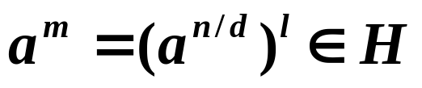
证明
(3) 设G=<a>是 n 阶循环群，则 G = { a⁰=e, a¹, … , a^{n−1} }.
下面证明对于n的每个正因子d都存在一个d阶子群.
易见H=<a^{n/d}>是G的d 阶子群. 假设H₁=<a^{m}>也是G
的d 阶子群，其中 a^{m} 为 H₁中的最小正方幂元. 则由
(a^{m})^{d} = e 可知 n 整除md，即 n/d 整除 m.
令m = (n/d)·l，l是整数，则有
这就推出H₁⊆H. 又由于 |H₁| = |H| = d，得H₁ = H.
<number>/48

Slide 20
实 例
例2 (1) G=<Z,+>是无限循环群，其生成元为1和−1.
对于自然数m∈N，1的m次幂是m，m生成的子群
是mZ，m∈N. 即
<0> = {0} = 0Z
 <m> = {mz | z∈Z}= mZ， m>0
(2) G=Z₁₂是12阶循环群. 12正因子是1,2,3,4,6和12，G 的子群:
1阶子群<[12]>=<[0]>={[0]}
 2阶子群<[6]>={[0],[6]}
 3阶子群 <[4]>={[0],[4],[8]}
 4阶子群 <[3]>={[0],[3],[6],[9]}
 6阶子群<[2]>={[0],[2],[4],[6],[8],[10]}
 12阶子群 <[1]>=Z₁₂
<number>/48

Slide 21
回顾：Lagrange定理的推论及应用
推论1 设G是n阶群，则∀a∈G，|a|是n的因子，且有
a^{n} = e.
推论2 对阶为素数的群G，必存在a∈G使得G = <a>.
(阶为素数的群都是循环群.)
例3 证明 6 阶群中必含有 3 阶元.
例4 证明阶小于6 的群都是Abel群.
<number>/48

Slide 22
置换群
主要内容：
置换的定义
置换的表示
置换群
<number>/48

Slide 23
置换的定义
定义1 设S是一个非空有限集合。一个从S到S的双射
称为S的一个置换.
若|S|=n，则一个从S到S的双射称为S的一个n元置换.
定义1’ 设 S = {1, 2, …, n}, S上的任何双射函数
σ:S→S 称为S上的n元置换.
<number>/48

Slide 24
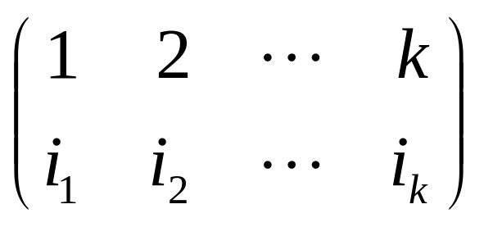
置换的表示
1、用函数表示
2、用以下形式表示
其中，i_{j}∈{1, 2, …, k}.
3、用轮换的形式表示
4、用对换的形式表示
<number>/48

Slide 25
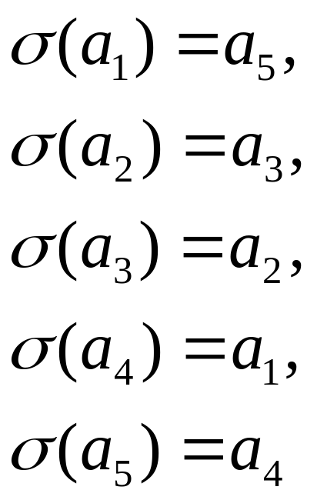
置换的表示
1、用函数表示
例如: S={a₁, a₂, a₃, a₄, a₅}, 下述5元置换σ
<number>/48

Slide 26
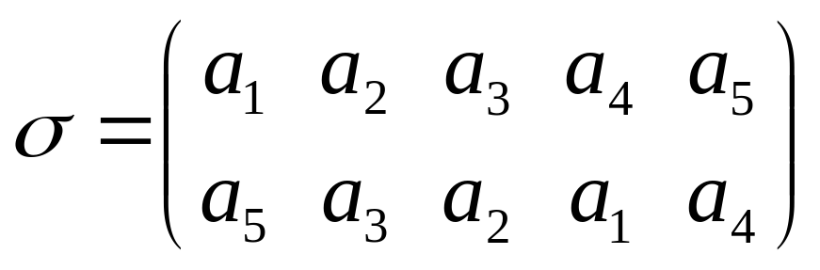
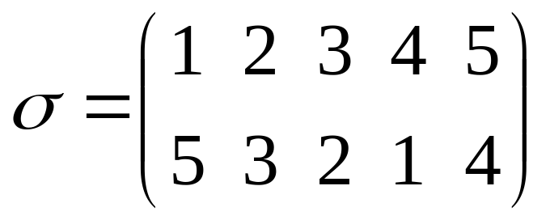
置换的表示
2、用以下形式表示
例如: S={a₁, a₂, a₃, a₄, a₅}, 下述5元置换σ
简化： S={1, 2, 3, 4, 5}, 下述5元置换
<number>/48

Slide 27
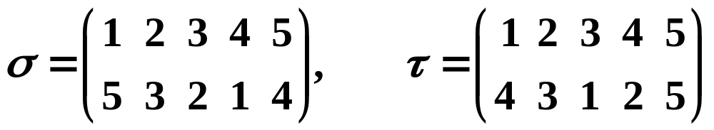
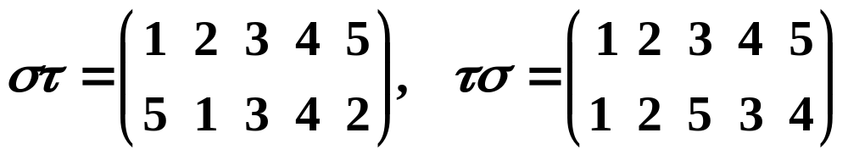
置换的乘法
定义2 设σ,τ是n元置换, σ和τ的复合σ ∘τ 也是n元置换, 称为σ与τ 的乘积, 记作σ τ.
例如 S={1, 2, 3, 4, 5}, 下述为5元置换
<number>/48

Slide 28
置换的轮换表示
3、用轮换的形式表示
定义3 设σ是 S = {1, 2, …, n} 上的n元置换。若
σ(i₁) = i₂, σ(i₂) = i₃, …, σ(i_{k−1}) = i_{k}, σ(i_{k}) = i₁
且保持S中其它元素不变, 即∀i∈S\{i₁, i₂, …, i_{k}}, σ(i) = i,
则称σ是 S上的k阶轮换，记作(i₁ i₂ … i_{k}).
若k=2，称σ是 S上的对换.
<number>/48

Slide 29
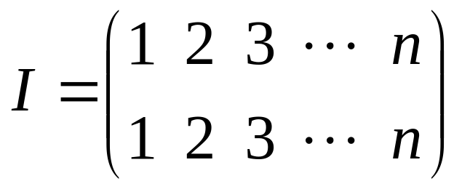
置换的轮换表示
约定: n元恒等置换
简记为(1), (2), …，(n)，并把(i)称为1阶轮换.
对k=1, 2, …, n， k阶轮换统称为轮换.
<number>/48

Slide 30
轮换的性质
性质1 (i₁ i₂ … i_{k})=(i₂ i₃ … i_{k} i₁)=(i₃ i₄ … i_{k} i₁ i₂)=…
= (i_{k} i₁ i₂ … i_{k-1} )
=( i₁ i₂) ( i₁ i₃)… ( i₁ i_{k}).
性质2 (i j)⁻¹=(i j)
(i₁ i₂ … i_{k})⁻¹= (i_{k} i_{k-1} … i₂ i₁).
性质3 设σ=(i₁ i₂ … i_{k})，则σ^{k}=I且1≤r<k时σ^{r}≠I.
<number>/48

Slide 31
轮换的性质
定义4 设(i₁ i₂ … i_{k})与 (j₁ j₂ … j_{r} )是两个轮换，如果
{i₁,i₂ ,… ,i_{k}} ∩ { j₁, j₂ ,… ,j_{r} }=Ф，
则称这两个轮换是没有共同数字的轮换(不相交).
置换乘法(合成)不满足交换律，但两个没有共同数字
的轮换是可交换的.
性质4 设σ=(i₁ i₂ … i_{k})与 τ=(j₁ j₂ … j_{r} )是两个没有共
同数字的轮换，则σ与τ可交换，即στ =τσ.
<number>/48

Slide 32
轮换的性质
根据轮换的定义知：轮换是置换，置换不一定是轮
换，但是有以下结论：
性质5 每个置换都能分解成若干个没有共同数字的
轮换的乘积. 如果不计这些轮换的顺序，这个分解
是唯一的.
<number>/48

Slide 33
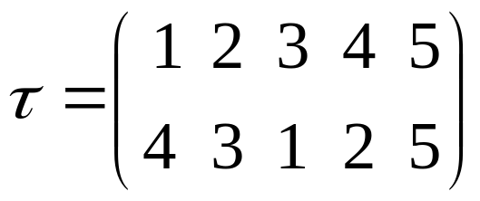

置换的轮换表示
例如： S={1, 2, 3, 4, 5}, 下述为5元置换
则有
τ = (1423)
σ = (1 5 4) (23)
<number>/48

Slide 34
n元置换的轮换表示
设 S = {1, 2, …, n}，对于任何S上的 n 元置换 σ, 存
在着一个有限序列 i₁, i₂, …, i_{k}, k≥1, (可以取i₁=1) 使
得
 σ(i₁) = i₂, σ(i₂) = i₃, …, σ(i_{k−1}) = i_{k}, σ(i_{k}) = i₁
令 σ₁ = (i₁ i₂ … i_{k})是 σ 分解的第一个轮换. 将 σ 写
作 σ₁σ′, 继续对 σ′ 分解. 由于S 只有n 个元素, 经过
有限步得到
 σ = σ ₁ σ ₂ … σ _{t}
<number>/48

Slide 35
n元置换的轮换表示
轮换分解式的特征：
轮换的不交性
分解的惟一性: 若 σ = σ₁σ₂ …σ_{t} 和 σ = τ₁τ₂ …τ_{s}
是σ的两个轮换表示式，则有
 { σ₁, σ₂, …, σ_{t} } = {τ₁,τ ₂, …,τ_{s} }
<number>/48

Slide 36
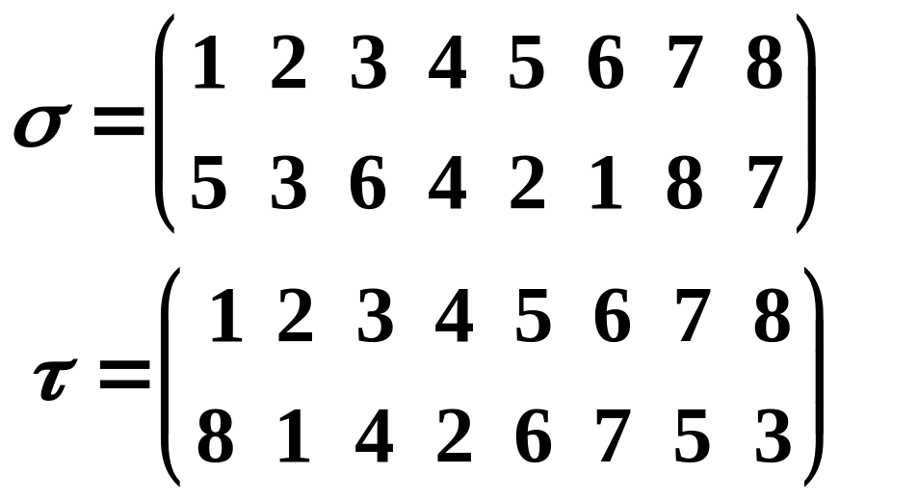
实例
例1 设S = {1, 2, … , 8},
 
则轮换分解式为：
σ = (1 5 2 3 6) (4) (7 8) = (1 5 2 3 6) (7 8)
 τ = (1 8 3 4 2) (5 6 7)
<number>/48

Slide 37
置换的对换分解(表示)
4、用对换的形式表示
设S = {1,2,…,n}，σ = (i₁ i₂ … i_{k}) 是S上的 k 阶轮换，
σ 可以进一步表成对换之积，即
 (i₁ i₂ … i_{k}) = (i₁ i₂) (i₁ i₃) … (i₁ i_{k})
任何n元置换表成轮换之积，然后将每个轮换表成
对换之积.
性质6 每个置换都能分解成若干个对换的乘积.
<number>/48

Slide 38
置换的对换分解(表示)
4、用对换的形式表示
例如 8 元置换
σ = (1 5 2 3 6) (7 8) = (1 5) (1 2) (1 3) (1 6) (7 8)
τ = (1 8 3 4 2) (5 6 7) = (1 8) (1 3) (1 4) (1 2) (5 6) (5 7)
<number>/48

Slide 39
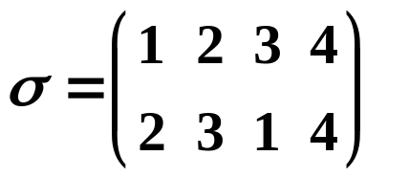
对换分解的特征
对换分解式中对换之间可以有交，分解式也不惟一.
例如4元置换
可以有下面不同的对换表示：
 σ = (1 2) (1 3)， σ = (1 4) (2 4) (3 4) (1 4)
表示式中所含对换个数的奇偶性是不变的.
如果n元置换σ 可以表示成奇数个对换之积，则称
σ为奇置换，否则称为偶置换.
不难证明奇置换和偶置换各有n!/2个.
<number>/48

Slide 40

循环置换的分解(补充)
命题1 (i₁ i₂ … i_{k})=( i₁ i₂) ( i₁ i₃)… ( i₁ i_{k})
=(i₂ i₃ … i_{k} i₁)=( i₂ i₃) ( i₂ i₄)… ( i₂ i_{k}) ( i₂ i₁)
=(i₃ i₄ … i_{k} i₁ i₂)=( i₃ i₄) ( i₃ i₅)… ( i₃ i_{k})( i₃ i₂)( i₃ i₁)
=…
= (i_{k} i₁ i₂ … i_{k-1} )=( i_{k} i₁) ( i_{k} i₂)… ( i_{k}i_{k-1})
=( i₁ i_{k}) ( i₂ i_{k})… ( i_{k-1}i_{k}).
命题2 设j (i₁ i₂ … i_{k})，则
(i₁ i₂ … i_{k})=(j i₁ i₂ … i_{k})( j i₁).
<number>/48

Slide 41
n元置换群
定义5 设S是一个n元集合，从S到S的所有置换之集
记为S_{n} ，则把S_{n}对置换的复合“∘”构成一个群，称为
S上的n次对称群或n元对称群，记作(S_{n}, ∘).
群( S_{n}, ∘)的任一子群称为S上的一个n元置换群.
定义5’ 一个非空有限集合S的若干个置换关于置换的
复合“∘”作成的一个群称为S的一个置换群.
<number>/48

Slide 42
n元置换群
例2 设 S = {1, 2, 3}，3元对称群
S₃={ (1), (1 2), (1 3), (2 3), (1 2 3), (1 3 2) }
 | (1) (1 2) (1 3) (2 3) (1 2 3) (1 3 2)
(1) (1 2) (1 3) (2 3) (1 2 3) (1 3 2) | (1) (1 2) (1 3) (2 3) (1 2 3) (1 3 2) (1 2) (1) (1 2 3) (1 3 2) (1 3) (2 3) (1 3) (1 3 2) (1) (1 2 3) (2 3) (1 2) (2 3) (1 2 3) (1 3 2) (1) (1 2) (1 3) (1 2 3) (2 3) (1 2) (1 3) (1 3 2) (1) (1 3 2) (1 3) (2 3) (1 2) (1) (1 2 3)
<number>/48

Slide 43
陪集实例
设 S = {1, 2, 3}, S₃={ (1), (12), (13), (23), (123), (132)}.
H={(1), (1 2)}是S₃的子群.
H所有的右陪集是：
H(1)={(1), (1 2)}=H(12)=H
H(13)={(13),(123)}=H(123)
H(23)={(23),(132)}=H(132)
不同的右陪集只有3个, 即H, H(13), H(23).
H所有的左陪集是：
(1)H={(1), (12)}=(12)H=H
(13)H={(13),(132)}=(132)H
(23)H={(23),(123)}=(123)H
不同的左陪集只有3个, 即H, (13)H, (23)H.
<number>/48

Slide 44
S_{n}的子群
n元交错群A_{n}是S_{n}的子群， A_{n}是所有的n元偶置换的
集合.
证 恒等置换(1) 是偶置换，所以A_{n}非空.
根据子群判定定理，只需证明封闭性：
任取σ,τ ∈A_{n}， σ, τ 都可以表成偶数个对换之积，
那么σ τ也可以表成偶数个对换之积，所以σ τ ∈A_{n}.
实例：S₃的子群S₃={(1), (12), (13), (23), (123), (132)},
A₃={(1), (123), (132)}.
<number>/48

Slide 45
S_{n}的子群
实例：求S₃的所有子群.
{(1), (12), (13), (23), (123), (132)} = S₃,
{(1), (123), (132)} =A₃,
{(1)},
{(1), (12)},
{(1), (13)},
{(1), (23)}.
<number>/48

Slide 46
回头看看：n元置换的性质
性质1 (i₁ i₂ … i_{k})=(i₂ i₃ … i_{k} i₁)=(i₃ i₄ … i_{k} i₁ i₂)=…
= (i_{k} i₁ i₂ … i_{k-1} )=( i₁ i₂) ( i₁ i₃)… ( i₁ i_{k}).
性质2 (i j) ⁻¹ = (i j)
(i₁ i₂ … i_{k})⁻¹= (i_{k} i_{k-1} … i₂ i₁).
性质3 设σ=(i₁ i₂ … i_{k})，则σ^{k}=I且1≤r<k时σ^{r}≠I.
问题：是否有一个从X到X的一一对应f，使得f = f ⁻¹，
但 f ≠ I_{X}？
<number>/48

Slide 47
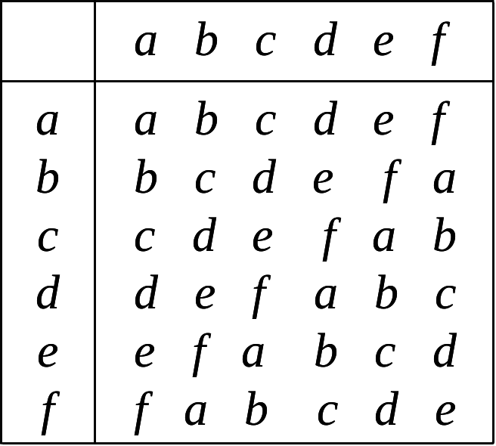
练习1
1．设群G的运算表如表所示，问G是否为循环群？如果是，求出它所有的生成元和子群.
解
易见 a 为单位元.
由于|G|=6, |b|=6, 所以 b 为生成元. G=<b>为循环群. |f |=6, 因而 f 也是生成元|c|=3, |d|=2, |e|=3, 因此 c,d, e不是生成元.
子群：<a>={a}, <c>={c, e, a},
<d>={d, a}, G .
<number>/48

Slide 48
总结
主要内容:
循环群的生成元和子群
置换群
基本要求：
会求循环群的生成元及其子群
熟悉n元置换的表示方法、乘法以及n元置换群
<number>/48

